Slide 1
Skeema 2 4.11 Tunteiden säätelyä harjoitellaan sosiaalisessa vuorovaikutuksessa Ydinsisältö

Slide 2
Leikki harjaannuttaa sosioemotionaalisia taitoja
Leikki opettaa lapselle fyysis-motorisia, kognitiivisia ja sosioemotionaalisia taitoja.
Vanhempien ja hoitajien tehtävä on huolehtia leikin turvallisuudesta.
Usein leikki etenee erilaisten vaiheiden kautta:
Lapset ovat kaksivuotiaana monesti kiinnostuneita muista lapsista, mutta leikki on rinnakkaisleikkiä.
Noin kuusivuotiaat hakeutuvat itse leikkiin mukaan ja vuorottelevat kavereiden kanssa.
Roolileikeissä lapset voivat harjoitella erilaisia rooleja ja tunteita.
Yhdessä leikkiminen kehittää mielen teorian muodostumista ja toisten tunteiden ymmärtämistä.
Yhdessä leikkimistä pitää harjoitella vertaisryhmään kuuluvien kanssa.

Slide 3
Tunteiden säätely kehittyy leikki-iässä
Noin kaksivuotiaalle lapselle on tyypillistä oman tahdon kokeileminen ja itsenäistymispyrkimykset
Keskeistä leikki-iässä on tunteiden säätelemisen oppiminen.
Myös tunteiden ilmaisun vivahteikkuus lisääntyy, taustalla aivojen otsalohkon etuosien ja limbisen järjestelmän kehitys.
Vanhemman ja hoitajan pitää auttaa lasta säätelemään tunteitaan, jotta lapsi oppii sen itsekin.
Lämmin ja myönteinen vanhemmuus vaikuttaa leikki-ikäisen lapsen hyvään toiminnanohjaukseen, mikä puolestaan ennustaa myöhempää opinnoissa menestymistä ja hyvinvointia.

Slide 4
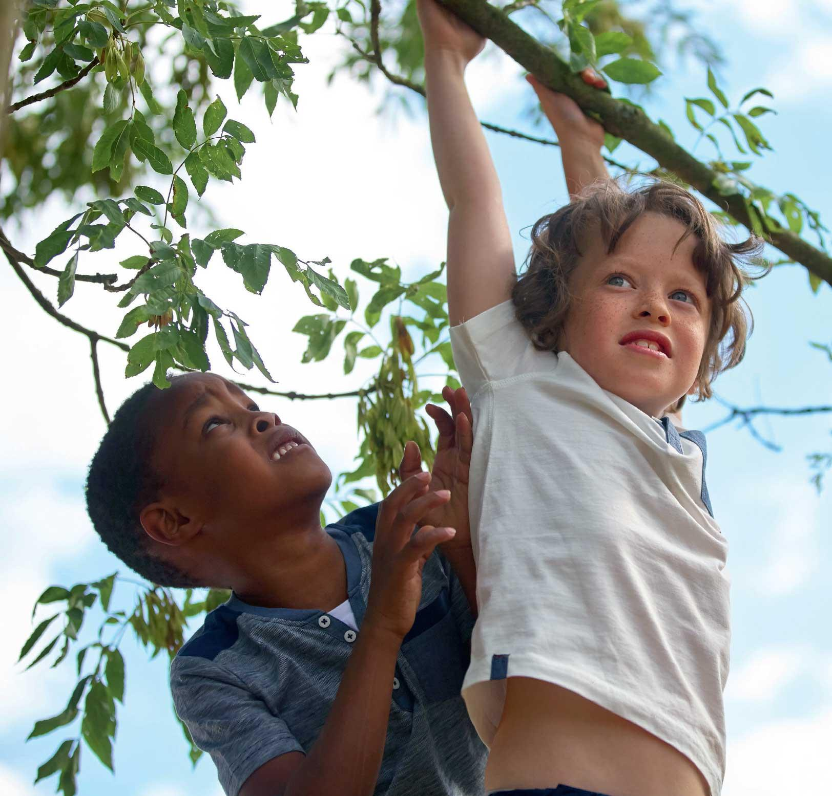
Prososiaalinen käyttäytyminen
Empatiataitojen kehittyminen johtaa prososiaaliseen käyttäytymiseen eli avuliaana olemiseen ilman suoraa hyötyä itselle.
Prososiaalisella käyttäytymisellä on yhteys toimiviin kaverisuhteisiin.

Slide 5
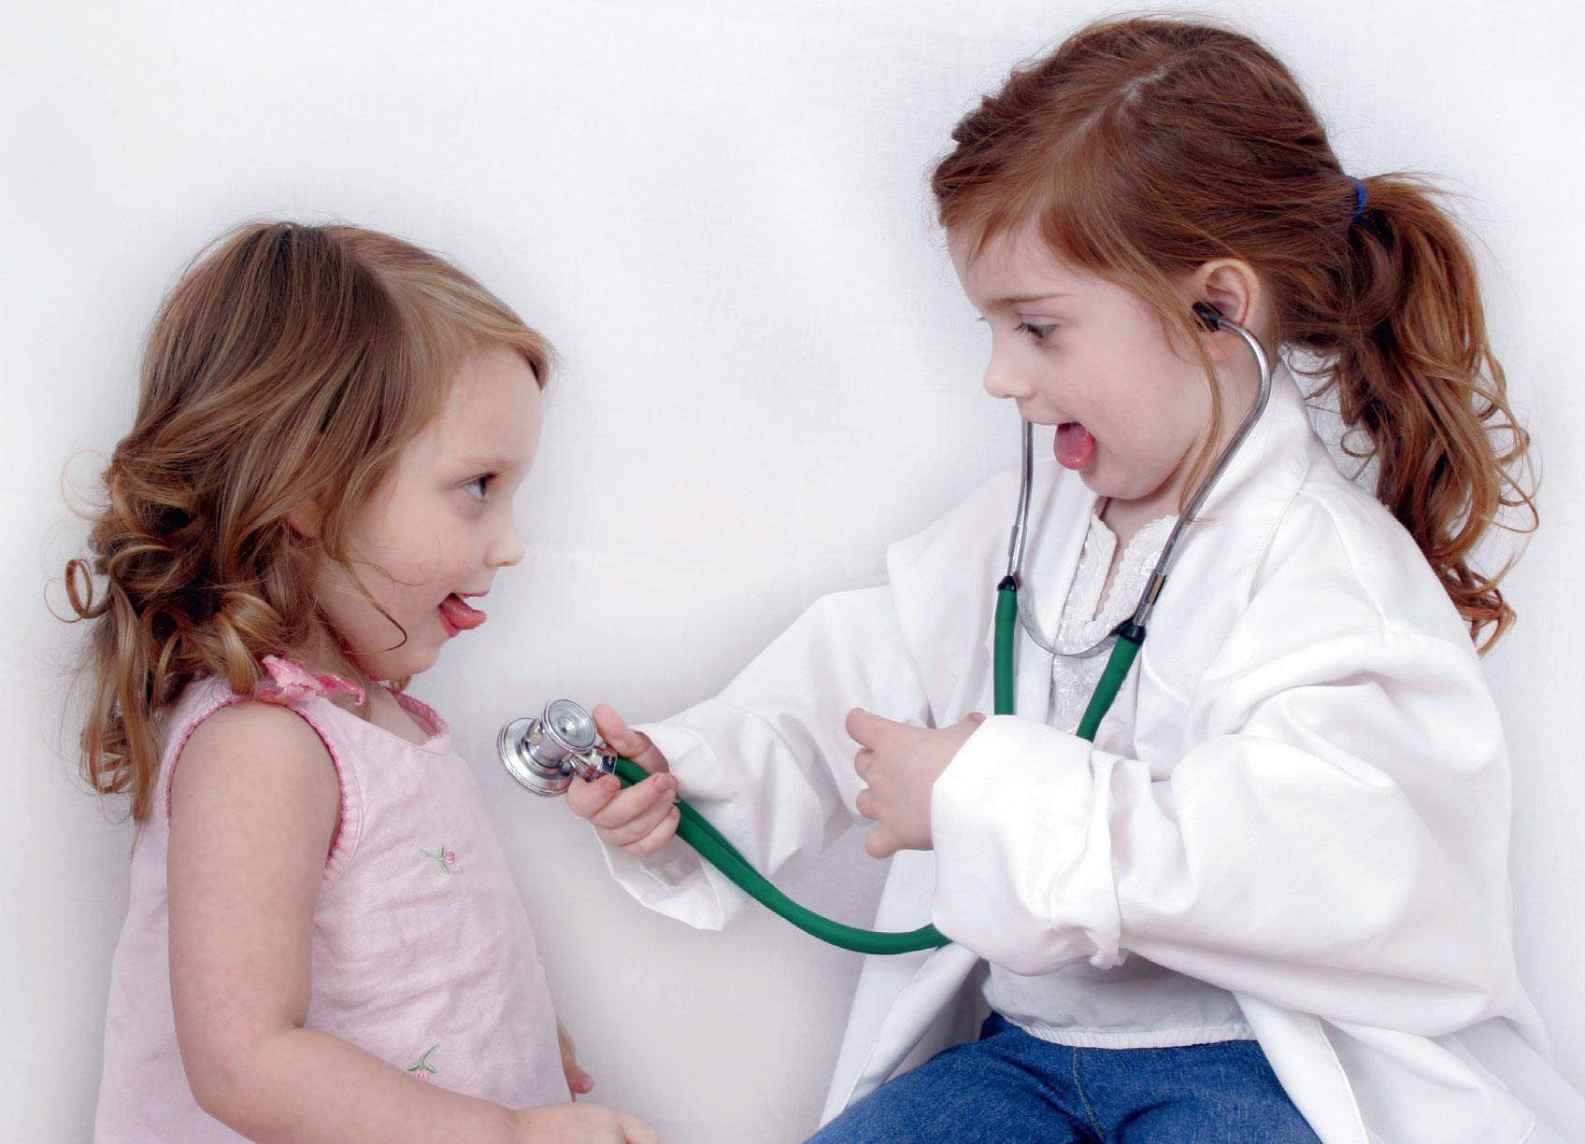
Seksuaalisuus kehittyy myös leikki-iässä
Seksuaalisuudella tarkoitetaan ihmisen synnynnäistä kykyä ja valmiutta reagoida psyykkisesti ja fyysisesti aistimuksiin ja virikkeisiin kokemalla mielihyvää sekä valmiutta pyrkiä näihin kokemuksiin.
Pienten lasten seksuaalisuus on erilaista kuin nuorten ja aikuisten.
Leikki-iässä näkyy uteliaisuus oman kehon suhteen.
Lapsen on tärkeää sisäistää, että kelpaa sellaisena kuin on. Myös omien rajojen (ns. uimapukualue) opettaminen on tärkeää.

